Slide 1
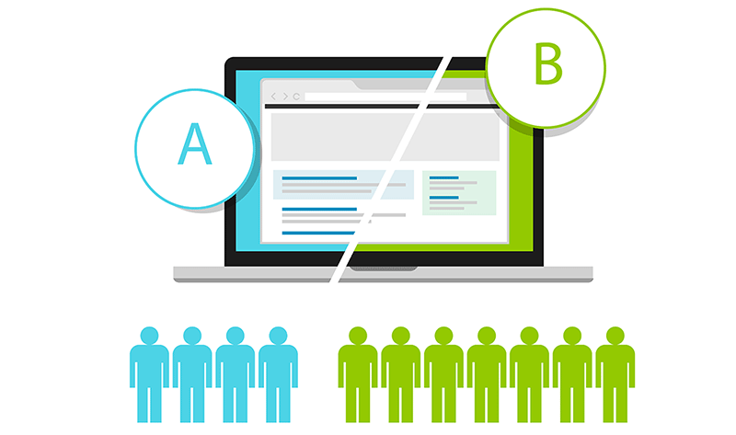
A/B TESTING
Bùi Đăng Huy
Nguyễn Trường Khoa Nguyên
Phạm Huỳnh Tấn Đạt

Slide 2
Tìm hiểu :
A/B testing là gì ?
Tại sao lại cần có A/B testing ?
Quy trình A/B testing

Slide 3
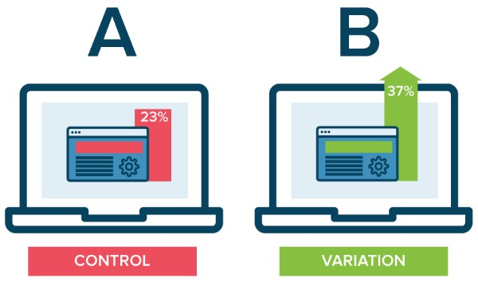
A/B testing là gì ?
A/B Testing (hay còn được gọi là split testing hay bucket testing) là một phương pháp để so sánh giữa 2 phiên bản của webpage hoặc ứng dụng nào đó, từ đó tìm ra được phiên bản nào hiệu quả tốt hơn.
Tỉ lệ tương tác (Conversion rate)= Tổng tương tác / Tổng lượt truy cập

Slide 4
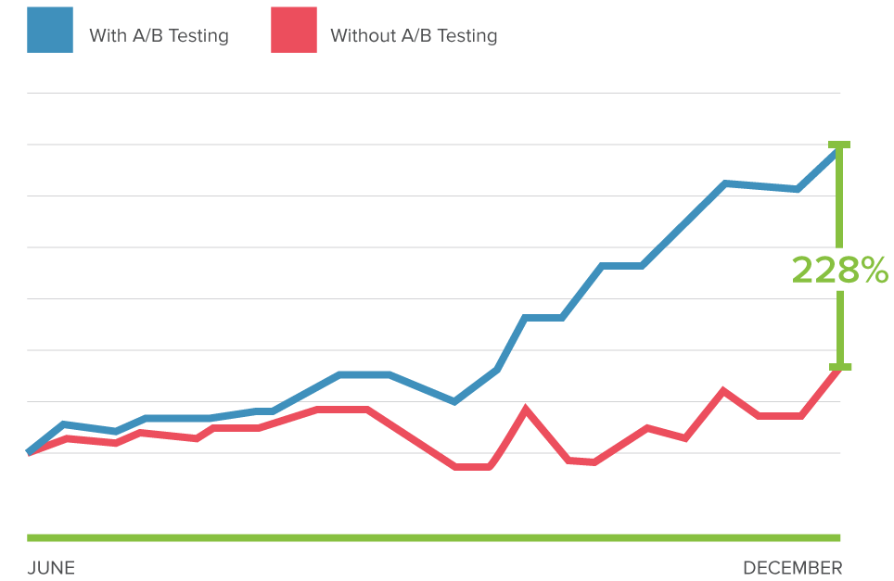
Tại sao lại cần có A/B testing
Cho phép thực hiện các thay đổi một cách thận trọng, ngăn ngừa tác động xấu lên trải nghiệm user
Giúp xác định các yếu tố ảnh hưởng và mức độ của từng yếu tố lên hành vi của user
Chi phí thực hiện thử nghiệm thấp, nhưng kết quả cao hơn nhiều lần
Giúp việc truyền đạt giữa sales, marketing, cấp trên có cơ sở hơn, dựa trên dữ liệu cụ thể

Slide 5
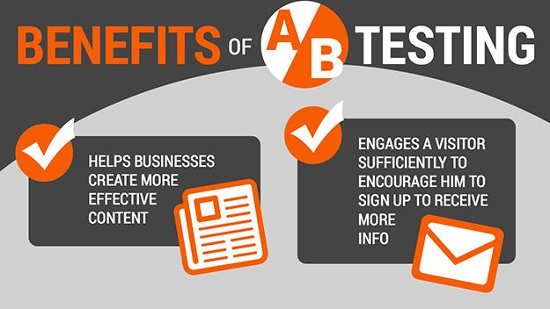
CÁC LỢI ÍCH CỦA A/B TESTING
Đối với Website: tối ưu UI, UX của website, tìm ra giao diện thu hút người dùng
Đối với quảng cáo, bán hàng online: đo lường hiệu quả từng mẫu quảng cáo khác nhau
Đối với quảng cáo offline: đánh giá hiệu quả kênh quảng cáo
Đối với ứng dụng mobile: giúp cải thiện UI, UX
Đối với email marketing: xác định tiêu đề, thời gian gửi nào mang lại kết quả tốt nhất

Slide 6
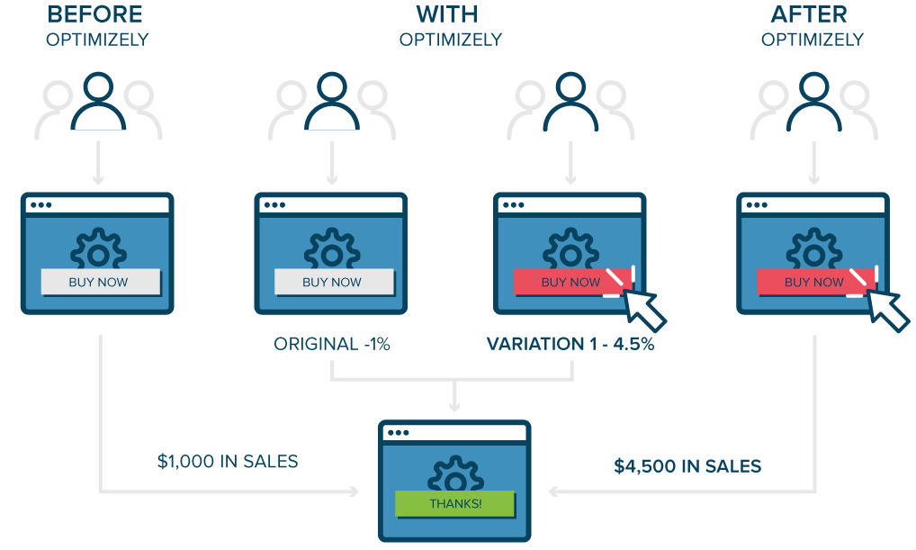
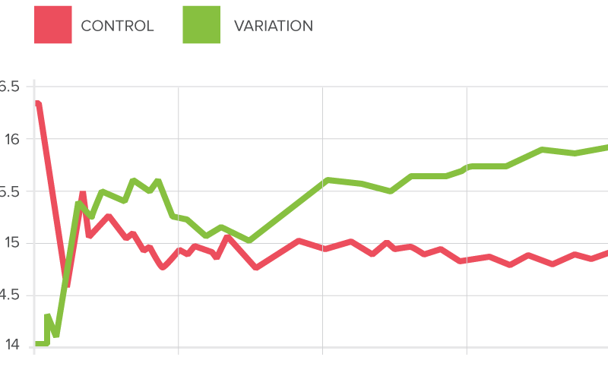
A/B testing làm việc thế nào ?​
Có hai phiên bản của một trang web trong A/B testing là Control (current version) và variation ( version with new changes).​
Một nửa traffic sẽ sử dụng variance và còn lại dùng control. Sau đó các số liệu sẽ được tính toán và phân tích thông qua một statistical engine.​

Slide 7
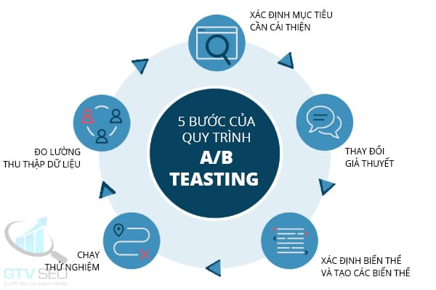
Quy trình A/B testing

Slide 8
Chi tiết các bước:
Thu thập data: Những phân tích của bạn thường sẽ cung cấp cái nhìn sắc nét, rõ ràng về nơi bạn có thể bắt đầu tối ưu hóa. Nó giúp bạn bắt đầu với các khu vực có lưu lượng truy cập cao của trang web hoặc ứng dụng. Vì điều này sẽ cho phép bạn thu thập dữ liệu nhanh hơn. Việc tìm kiếm các trang có tỷ lệ chuyển đổi thấp hoặc tỷ lệ rơi (drop-off) cao có thể được cải thiện.
Xác định mục tiêu: Mục tiêu chuyển đổi của bạn là số liệu mà bạn đang sử dụng để xác định xem biến thể có thành công hơn phiên bản gốc hay không. Mục tiêu có thể là bất cứ thứ gì từ việc click vào nút hoặc liên kết đến trang web bán hàng.
Tạo ra giả thuyết: Khi bạn đã xác định được mục tiêu, bạn có thể bắt đầu tạo ra các ý tưởng và giả thuyết AB Testing về lý do tại sao bạn nghĩ rằng chúng sẽ tốt hơn phiên bản hiện tại. Một khi bạn có một danh sách các ý tưởng, hãy ưu tiên chúng theo mức độ tác động dự kiến và độ khó khi thực hiện.
Tạo các biến thể: Sử dụng phần mềm A/B Testing của bạn (chẳng hạn như Optimizely). Điều này giúp thực hiện các thay đổi theo ý muốn đối với một thành phần của trang web hoặc trải nghiệm ứng dụng di động của bạn. Điều này có thể chỉ đơn giản là:
Thay đổi màu của một nút CTA
Hoán đổi thứ tự các thành phần trên trang
Ẩn các thành phần điều hướng hoặc một thứ đó có thể hoàn toàn tùy chỉnh được. Nhiều công cụ A/B Testing hàng đầu có trình chỉnh sửa trực quan sẽ giúp những thay đổi này trở nên dễ dàng hơn. Hãy đảm bảo thử nghiệm của bạn có thể hoạt động đúng như mong đợi.
Chạy thử nghiệm: Hãy bắt đầu thử nghiệm của bạn và chờ người dùng truy cập vào! Ở bước này, khách truy cập vào trang web hoặc ứng dụng của bạn sẽ được chỉ định ngẫu nhiên để kiểm soát hoặc thay đổi trải nghiệm của bạn. Sự tương tác của họ với từng trải nghiệm được đo lường, tính toán và so sánh để xác định cách thức từng cách hoạt động.
Phân tích kết quả: Khi thử nghiệm của bạn hoàn tất, đã đến lúc phân tích kết quả. Phần mềm A/B Testing của bạn sẽ xuất ra dữ liệu từ thử nghiệm và cho bạn thấy sự khác biệt giữa cách hai phiên bản trang web đang hoạt động. Và liệu có sự khác biệt đáng kể về mặt thống kê hay không?

Slide 9
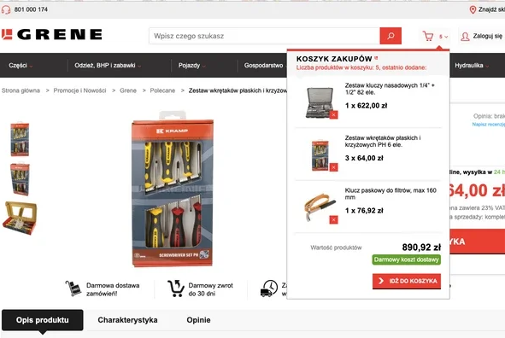
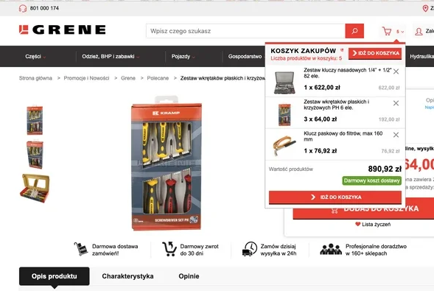
Một số ví dụ A/B testing trong thực tế
Control
Variation

Slide 10
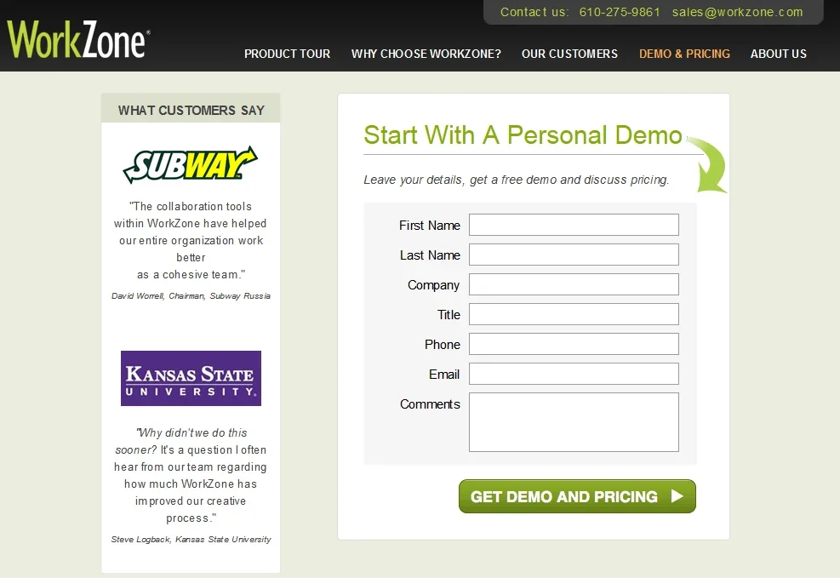
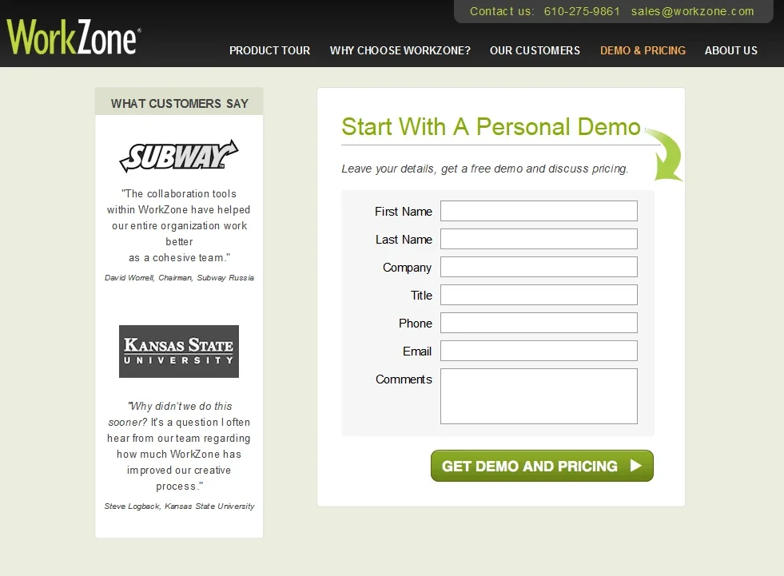
Control
Variation

Slide 11
